Slide 1
乌鸦
喝水

Slide 2
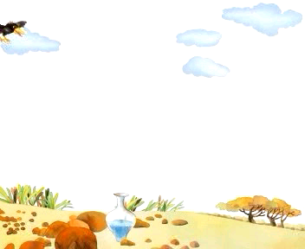
PPT模板下载：www.1ppt.com/moban/ 行业PPT模板：www.1ppt.com/hangye/
节日PPT模板：www.1ppt.com/jieri/ PPT素材下载：www.1ppt.com/sucai/
PPT背景图片：www.1ppt.com/beijing/ PPT图表下载：www.1ppt.com/tubiao/
优秀PPT下载：www.1ppt.com/xiazai/ PPT教程： www.1ppt.com/powerpoint/
Word教程： www.1ppt.com/word/ Excel教程：www.1ppt.com/excel/
资料下载：www.1ppt.com/ziliao/ PPT课件下载：www.1ppt.com/kejian/
范文下载：www.1ppt.com/fanwen/ 试卷下载：www.1ppt.com/shiti/
教案下载：www.1ppt.com/jiaoan/

Slide 3
乌鸦喝水
一只乌鸦口渴了，到处找水喝。
乌鸦看见一个瓶子。瓶子里有水，可是瓶子很高，瓶口很小，里面的水又少，它喝不着，怎么办呢？
乌鸦看见旁边有许多小石子，它想了想，有办法了！
乌鸦把小石子一个一个叼起来，放到瓶子里。瓶子的水慢慢升高，乌鸦就喝着水了。

Slide 4
口渴
喝着
它
喝水
可是
很高
找水
到处
怎么
想办法
就
多少

Slide 5
乌鸦喝水
一只乌鸦口渴了，到处找水喝。
乌鸦看见一个瓶子。瓶子里有水，可是瓶子很高，瓶口很小，里面的水又少，它喝不着，怎么办呢？
乌鸦看见旁边有许多小石子，它想了想，有办法了！
乌鸦把小石子一个一个叼起来，放到瓶子里。瓶子的水慢慢升高，乌鸦就喝着水了。

Slide 6
？
乌鸦是怎样喝到水？

Slide 7
乌鸦把小石子一个一个叼起来
___把信送出去。
___把________接过来。
____把___________。

Slide 8
？
除了这种办法,乌鸦还有别的办法喝到水吗？

Slide 9


